Slide 1
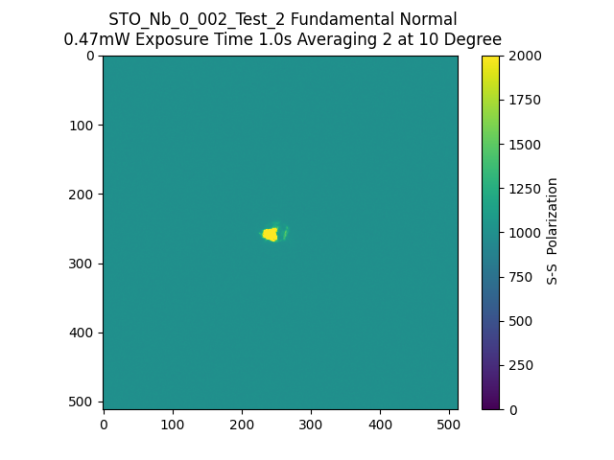
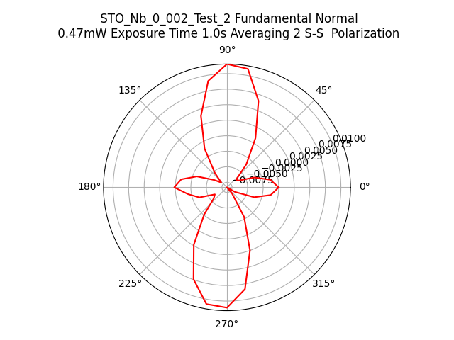
150153_STO_Nb_0_002_Test_2_Fundamental_Normal_SS

